Slide 1

计算机系统结构
吴艳霞 教授
计算机科学与技术学院

Slide 2
计算机系统结构
01
第1章 计算系统结构的基本概念
层次结构、结构+组成+实现三者关系、软硬件设计等
02
第2章 数据表示、寻址方式与指令系统
高级数据表示，三种寻址方式，指令操作码优化等
03
第3章 存储、中断、总线与输入/输出系统
中断分类/分类/响应次序、总线控制方式、I/O、通道处理机等
04
第4章 存储体系
虚拟存储器、高速缓冲存储器等
05
第5章 标量处理机
流水方式、指令级并行等

Slide 3
目录
CONTENT
1.1 计算机系统的多级层次结构
1.2 计算机系统结构、组成与实现
1.3 计算机系统结构、组成与实现
1.4 软件、应用、器件对系统结构的影响
1.5 统结构和并行性的发展及计算机系统的分类

Slide 4


1.1 计算机系统的多级层次结构
基本要求
2
领会通用计算机系统的多级层次结构；
1
掌握计算机系统结构、计算机组成和计算机实现三者的定义，各自研究的方面和内容；
理解系统结构为什么要求解决好软件的可移植性；
领会计算机系统设计的方法；
3
4
领会并行性的定义，并行性的二重含义和开发并行性的三种途径。
掌握基本概念
了解发展趋势
5

Slide 5
1.1 计算机系统的多级层次结构
本章重点
系统结构中开发并行性的途径和类型。
计算机系统结构、计算机组成、计算机实现三者的定义及所包含的内容；
1
2
有关透明性问题的判断；
软件和硬件的功能分配原则；
3
4
软件可移植的途径、方法、适用场合、存在问题和对策；
有关并行性的概念；
5
6
本章重点
透明性的判断与分析
9

Slide 6
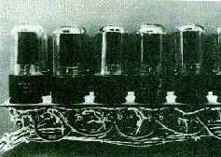
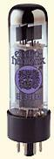
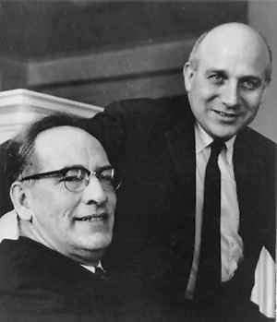
1.1 计算机系统的多级层次结构
ENIAC使用的电子管
电子管计算机时代
1946年2月，第一台电子计算机ENIAC(电子数字积分计算机的简称，英文全称为 Electronic Numerical Integrator And Computer)在美国宾州大学阿伯丁弹道实验室问世
两位发明人莫奇来和爱克特

Slide 7
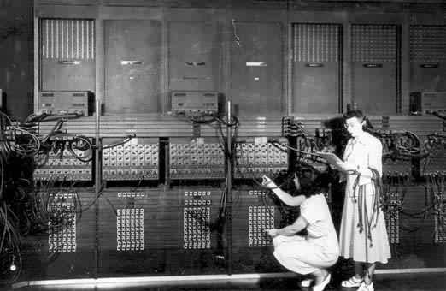
1.1 计算机系统的多级层次结构

Slide 8
1.1 计算机系统的多级层次结构
计算机从1946年被发明以来，性能大幅度提高
运行速度、功能、规模、可靠性等指标的不断提高
体积、功耗等指标的不断下降
01
计算机性能的高速增长受益于
电路技术的发展
体系结构技术的发展
其他因素(OS, Compiler 的发展）
02

Slide 9
1.1 计算机系统的多级层次结构
1.八十年代后，有两种技术使得体系结构技术对计算机性能发展的影响越来越大
RISC技术
使得体系结构的发展空间一下子被打开
微处理器技术
使得设计新型体系结构的风险、成本、耗时都大为降低
体系结构对计算机性能发展的影响很显著、体系结构的发展带动芯片技术、编译技术的进步

Slide 10
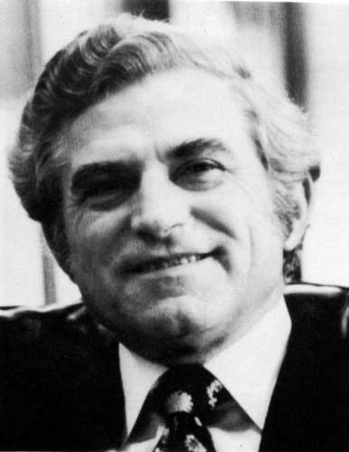
1.1 计算机系统的多级层次结构
计算机体系结构概念的提出
1964年C. M. Amdahl在介绍IBM 360系统时提出经典的计算机体系结构（Computer Architecture）定义。
计算机先驱奖

Slide 11
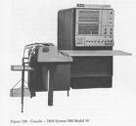
1.1 计算机系统的多级层次结构
IBM/360的开发总投资5.5亿美元(其中硬件2亿，软件3.5亿)，达到美国研究原子弹的曼哈顿计划投资20亿美元的1/4
IBM在IBM360研制和生产上的总投入高达50亿美元，相当于整个马歇尔计划的三分之一

Slide 12
1.1 计算机系统的多级层次结构
计算机体系结构概念的提出
1964年C. M. Amdahl在介绍IBM 360系统时提出经典的计算机体系结构（Computer Architecture）定义。
计算机系统结构是指程序员所看到的计算机的属性，即概念性结构与功能特性
…the attributes of a [computer] system as seen by the programmer, i.e. the conceptual structure and function behaviour, as distinct from the organization of the data flows and controls ，the logic design, and the physical implementation.
Amdahl, Blaaw and Brooks (1964)
计算机先驱奖

Slide 13


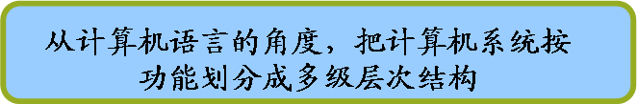
1.1 计算机系统的多级层次结构
从计算机语言的使用者角度分析

Slide 14
1.1 计算机系统中的层次概念
应用语言程序经应用程序包
翻译成高级语言程序
高级语言程序经编译程序
翻译成汇编语言（或中间语言、
或机器语言）
汇编语言程序经汇编程序
翻译成机器语言程序
软件
一般用机器语言程序
解释作业控制语句
用微指令程序解释机器指令
硬件或固件
操作系统虚拟机
（1）是否需要
（2）如果需要，应放在哪个层次上
微指令由硬件直接执行
存储在控制存储器中完成指令功能的程序 可以被机器直接执行
Notes:
操作系统虚拟机（1）为什么存在
（2）存在应放在哪个层次上

Slide 15
1.1 计算机系统的多级层次结构
各机器级的实现
先把N+1级程序全部变换成N级程序后再去执行新产生的N级程序，在执行过程中N+1级程序不再被访问。
每一条N+1级指令被译码后，就直接去执行一串等效的N级指令，然后再去取下一条N+1级的指令，依此重复进行。
翻译
解释

Slide 16
1.1 计算机系统的多级层次结构
多层系统结构的意义和作用
推动了计算机系统结构的发展
有利于正确理解软件、硬件和固件在系统结构中的地位和作用
发展了多处理机系统、分布处理系统、计算机网络系统等系统结构
每级有各自的用户、实现方法和指令集，摆脱各级功能在一台机器实现
推动自虚拟机、多种操作系统共行等技术

Slide 17
1.1 计算机系统的多级层次结构
虚拟机
由软件实现的机器。虚拟机的功能也不一定全由软件实现，也可以是固件或硬件
如：操作系统的某些命令可由微程序直接解释实现
选择什么样的软、硬件比例，是系统结构研究的核心内容之一。
软件实现的功能可以用硬件或固件实现，硬件实现的功能可以由软件模拟完成。

Slide 18

1.1 计算机系统的多级层次结构
例题
有一个经解释实现的计算机，可按功能分 成4级。每一级为了执行一条指令需要下一级的N条指令解释。若执行第一级的一条指令需要Kns时间，那么执行第2、3、4级的一条指令个需要多长时间？

Slide 19

1.1 计算机系统的多级层次结构
思考题
有一个计算机系统可按功能分为4级，各级的指令都不相同，每一级的指令都比其下一级的指令在效能上强M倍，即第i级的一条指令能完成第i-1级的M条指令的计算量。现若需第i级的N条指令解释第i+1级的一条指令,而有一段第1级的程序需要运行的时间为ks，问在第2、3和4级上一段等效的程序各需要运行多长时间？

Slide 20
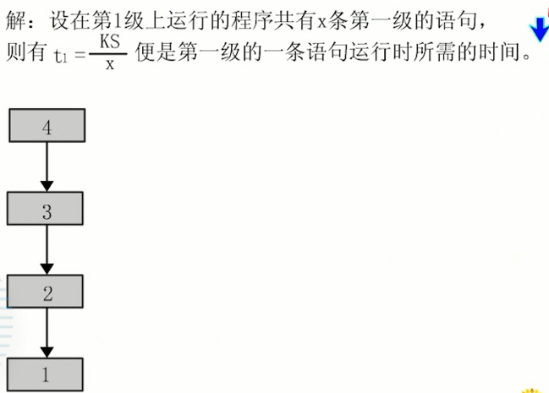
1.1 计算机系统的多级层次结构

Slide 21
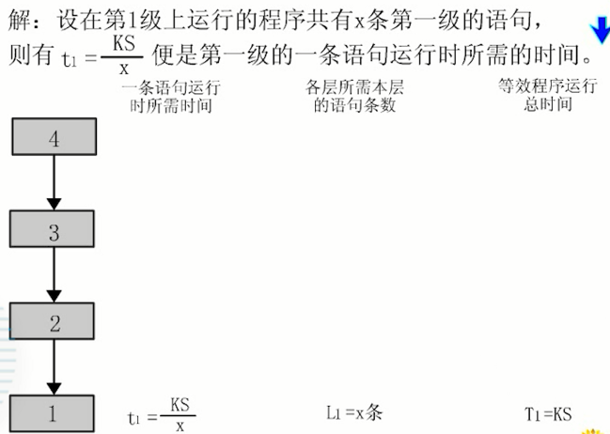
1.1 计算机系统的多级层次结构

Slide 22
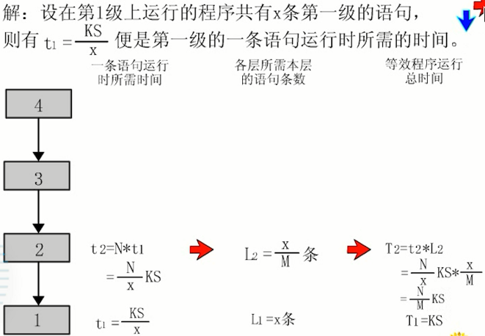
1.1 计算机系统的多级层次结构

Slide 23
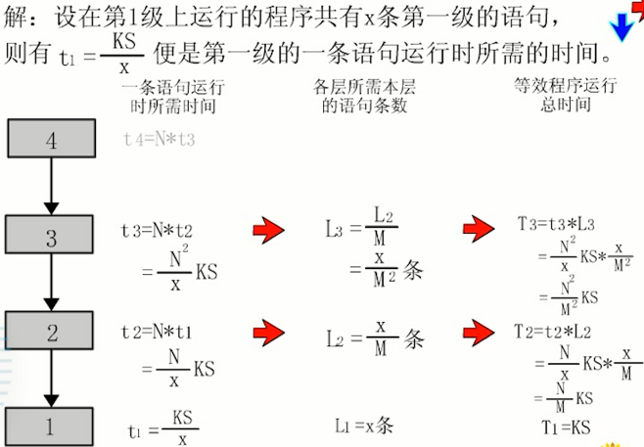
1.1 计算机系统的多级层次结构

Slide 24
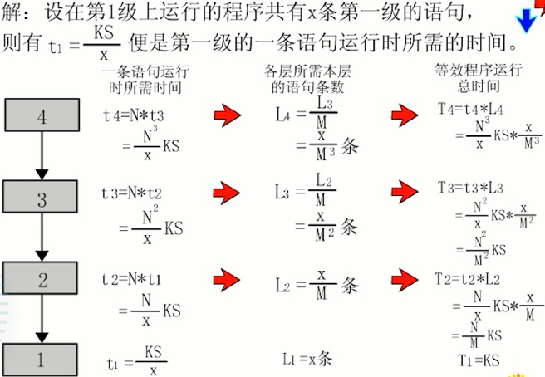
1.1 计算机系统的多级层次结构

Slide 25
1.2 计算机系统结构、组成与实现
从计算机系统的层次结构
每级都有自己的用户、实现方法、指令系统和完成的功能
从不同级看到的计算机属性是不同的
透明性
客观存在的属性从某种角度看是看不到的
客观存在的属性从某种角
度看是看不到的

Slide 26
1.2 计算机系统结构、组成与实现
1
2
3
透明性定义
优点
缺点
在计算机技术中，对这种本来是存在的事物或属性，但从某种角度看又好象不存在的概念称为透明性
可以不用管理它简化设计
看不到而无法加以控制，会带来不利
Notes:
高级语言编写者不关心是否在多核上运行，可是机器级那层程序员，就要关心程序具体在哪个核上运行。
这个事物或属性是透明的
看不见，心不烦
可操作性差，不知道它是否会对你产生影响
当他不存在，
缺点是事实上是存在的

Slide 27
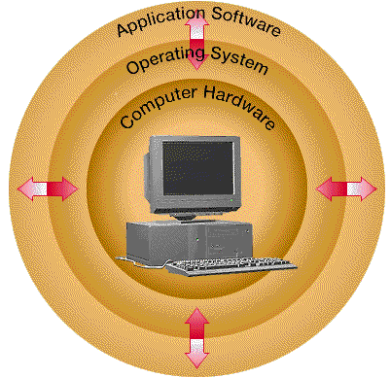
1.2 计算机系统结构、组成与实现
计算机系统结构的最初定义
Amdahl：程序员所看到的计算机的属即概念性结构与功能特性
Amdahl定义的缺点：按照计算机系统的多级层次结构
不同级程序员所看到的计算机具有不同的属性

Slide 28
1.2 计算机系统结构、组成与实现
狭义的计算机系统结构定义
由机器语言、汇编语言设计者，或编译程序设计者所看到的计算系统的属性,是硬件子系统的概念性结构和功能特性。
狭义的计算机系统结构概念的实质
计算机系统中软硬件界面的确定，其界面之上的是软件的功能，界面之下的是硬件和固件的功能。
从机器语言程序员看的计算机系统结构
软件
硬件/固件
软件与硬件/固件的交界面

Slide 29
1.2 计算机系统结构、组成与实现
狭义的计算机系统结构概念包含内容
对于通用寄存器型机器，这些属性主要是指：
指令集 (包括机器指令的操作类型和格式、指令间的排序和控制机构等)
数据表示 (硬件能直接辩认和处理的数据类型)
寻址规则 (包括最小寻址单元、寻址方式及其表示)
寄存器定义 (包括各种寄存器的定义、数量和使用方式)
存储系统 (最大可编址空间、最小编址单位、编址方式和主存容量等)
机器工作状态的定义和切换 (如管态和目态等)
中断系统 (中断的类型和中断响应硬件的功能等)

Slide 30
1.2 计算机系统结构、组成与实现
信息保护 (包括信息保护方式和硬件对信息保护的支持)
I/O结构 (包括I/O联结方式、处理机/存储器与I/O设备间数据传送的方式和格式以及I/O操作的状态等)
机器语言、汇编语言设计者或编译程序设计者看到的属性
软件
指令集方面的体系
结构的设计
指令系统
存储系统
信息保护
机器状态
中断系统
I/O系统
硬件
Notes:
硬盘接口的数据传输急剧升高、总线频率也成倍提高，加上并行的排线缆紧紧相连、外部电磁干扰和内部线缆间的串扰现象愈来愈严重，数据传输出错概率也随之成倍提高，而频频重传必然令传输速率难以加快。
指令的分析与执行区可以采用串行或重叠、流水的并行技术。
PATA必须在数据线中一次传输16个信号，如果信号没有及时到达或是发生延迟，错误数据就会产生。因此比特流传输的速度必须减缓以纠正错误。而SATA一次只传输一个比特的数据，此时比特流的传递速度要快得多。这就好比是运球游戏，每次运一个球要比一次运16个球容易的多。
SATA比PATA抗干扰能力更强，并行ATA在数据传输时，信号容易产生反射，偏移，而且信号之间还存在着干扰

Slide 31
1.2 计算机系统结构、组成与实现
例题
从汇编语言程序员的角度来看，以下哪些是透明的？
指令地址寄存器
否
指令缓冲器
是
时标发生器
是
条件码寄存器（状态寄存器）
否
乘法器
是
主存地址寄存器
是
磁盘外设
否
先行进位链
是
移位器
是

Slide 32
1.2 计算机系统结构、组成与实现
广义的计算机体系结构定义？
软硬件的功能分配及如何更好、
更合理地实现分配给硬件的功能
例：实现指令系统
狭义的系统结构
指令系统的确定
指令操作的实现方法
计算机组成
实现这些指令功能的具体电路、器件的设计及装配技术
计算机实现
Notes:
乘法指令，是用乘法器还是用加法+移位完成
制造工艺技术是32nm还是 65nm 不是我们考虑的问题
用在航天领域，防辐射，增加可靠性 ，三模冗余的设计
器件要求，抗辐射器件
云一号气象卫星 单粒子辐射

Slide 33
1.2 计算机系统结构、组成与实现
计算机组成
是计算机系统结构的逻辑实现，包括机器内部的数据流和控制流的组成以及逻辑设计等。
着眼点：
机器内部各事件的排序方式与控制机构，各部件的功能及各部件间的联系。
预解决：
在合理或满足要求的性能和价格的条件下，怎么最佳、最合理地把各种设备和部件组织成计算机，以实现所确定的计算机。
Notes:
各部件的连接方式：存储系统的连接方式 l1 独立 l2共享，
写回、写直达策略
流水线、指令级并行技术、各部件都工作
定点加法、浮点加法
（b）浮点连接 （c）定乘连接

Slide 34
1.2 计算机系统结构、组成与实现
组成包括
01
02
03
04
数据通路宽度
各种操作对功能部件的共享程度
专用功能部件的设置
功能部件的并行性
05
06
07
08
缓冲和排队技术
预测技术
可靠性技术
控制机构的组成，等等

Slide 35
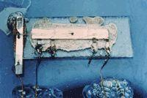
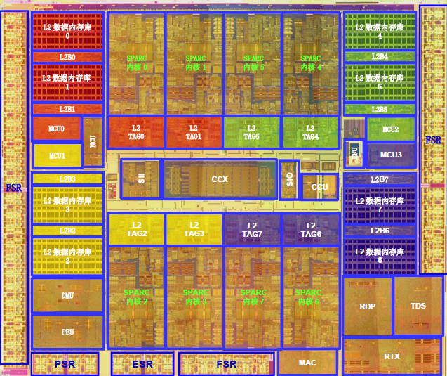
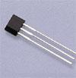
1.2 计算机系统结构、组成与实现
计算机实现
是计算机组成的物理实现
着眼点
器件技术（起主导作用）、微组装技术

Slide 36
1.2 计算机系统结构、组成与实现
计算机实现
处理器、主存的物理结构
器件的集成度和速度
信号传输
器件、模块、插件、底板的划分与连接
涉及的专用器件
电源、冷却、微组装技术、整机装配技术，等等
是数字电路等课程主要研究的内容
Notes:
处理器 电子管 晶体管 中小规模集成电路 大规模集成电路
是数字电路等课程主要研究的内容

Slide 37
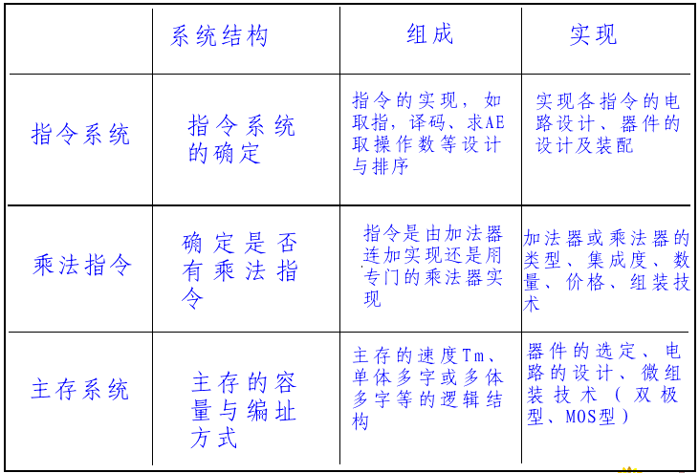
1.2 计算机系统结构、组成与实现
以指令系统、乘法指令系统及主存系统为例，说明系统结构、组成和实现各自所研究的内容

Slide 38



1.2 计算机系统结构、组成与实现
系统结构与组成、实现之间的关系
应用
具有相同的系统结构，
但根据速度、价格等不同，
采用高、低不同的组成和实现技术
组成
狭义的
系统结构
实现
狭义的系统结构是组成的抽象
组成是实现的抽象
一种体系结构可以有多种组成
一种组成可以有多种物理实现
系列机
Notes:
指令的分析与执行区可以采用串行或重叠、流水的并行技术。

Slide 39
1.2 计算机系统结构、组成与实现
系列机(Family Machine)
系列机就是指一个厂家生产的具有相同的指令集结构，但具有不同组成和实现的一系列不同型号的机器。
IBM在1964年首次提出系列机的概念，之后产生IBM360，IBM370
CPU的机器指令和汇编指令系统相同（或绝大部分相同）

Slide 40
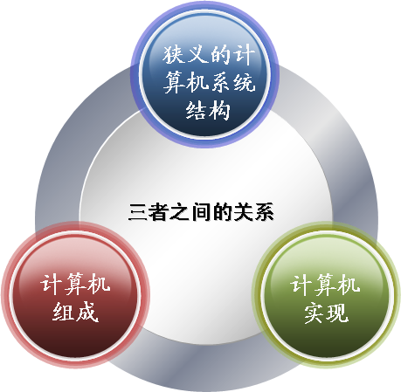
1.2 计算机系统结构、组成与实现
系统结构与组成、实现之间的关系
相互影响

Slide 41
1.2 计算机系统结构、组成与实现
计算机系统结构、组成和实现三者的相互影响
不同的系统结构会影响到组成技术
组成技术也会影响系统结构，是一种推动作用
1
2
专用部件的设置
实现永远是结构和组成的最坚实基础
3
4
如果还是电子管？
三者的内容随不同时期及不同的计算机系统会有些变化，甚至是模糊不清的
5
6
Notes:
专用部件的设置： 高斯变换、或者求cos、sin——影响到指令集的确定
FPGA可以可重构，才有可重构粒度
微程序控制把软件概念和技术引入到软、硬交界面下，实现了计算机组成的软化。
将软件工程的理论和技术应用到微程序的设计中，由此发展了固件工程。固件工程目的是为了提高微程序的生产率
只要改变控制存储器中的内容，就可以改变机器的指令系统，给机器的指令系统带来灵活性。
以微程序控制为例说明
首先
其次

Slide 42
1.2 计算机系统结构、组成与实现
计算机系统结构、组成和实现三者的相互影响
不同的系统结构会影响到组成技术
例：实现A:=B+C；D:=E*F;
面向寄存器的系统结构 面向主存的具有三地址寻址
LOAD R1,B
LOAD R2，C ADD B，C，A
ADD R1,R2
STORE R1,A
LOAD R2,E MPY E，F，D
LOAD R3,F
MPY R2,R3
STORE R2,D
如果在结构上要求“加法”和“乘法”并行执行，则两种系统结构在组成上都要求设置独立的加法器和乘法器。
面向寄存器的系统结构还可以要求同时访问R1和R2，而面向主存的系统结构要求同时形成多个主存操作数地址及并行访存的功能。

Slide 43
1.2 计算机系统结构、组成与实现
计算机系统结构、组成和实现三者的相互影响
不同的系统结构会影响到组成技术
组成技术也会影响系统结构，是一种推动作用
专用部件的设置-高斯变换
实现永远是结构和组成的最坚实基础
如果还是电子管？
硬盘接口，是并口还是串口-信号干扰？
三者的内容随不同时期及不同的计算机系统会有些变化，甚至是模糊不清的

Slide 44
1.2 计算机系统结构、组成与实现
广义的计算机体系结构定义
计算机体系结构应包括狭义的系统结构、计算机组成
计算机系统结构的任务
软、硬功能分配，确定软硬界面
从程序设计者角度看到的计算机系统结构
最佳最合理地实现分配给硬件的功能
从计算机设计者角度看到的计算机系统结构
在嵌入式系统设计领域两者有时很难区分

Slide 45

1.3软、硬取舍、计算机系统与系统结构的设计方法
计算机系统结构的任务之一
软、硬功能分配，确定软硬界面
提高硬件功能比例 提高软件功能比例
提高解题速度 降低解题速度
减少程序所需存储空间 增加程序所需存储空间
增加硬件成本 减少硬件成本
降低软件费用 增加软件费用
降低硬件利用率
降低系统灵活性 增加系统灵活性
软件和硬件在逻辑功能上是等效的
如何确定某个部件用硬件实现还是软件实现？
Notes:
凌乱，抓住主要矛盾

Slide 46
1.3软、硬取舍、计算机系统与系统结构的设计方法
1.3.1 软、硬件取舍的基本原则（三原则）
原则1：在现有的硬件和器件(主要是逻辑器件和存储器件)条件下，系统要有高的性能价格比，主要从实现费用、速度和其他性能要求考虑；
只有对产量大的计算机系统，增加硬件功能实现的比例才是适宜的。如果用硬件实现不能给用户带来明显的好处，产量仍较低，则系统是不会有生命力的。
性能
价格
实现难易程度
Notes:
软硬件取舍的基本原则

Slide 47
1.3软、硬取舍、计算机系统与系统结构的设计方法
1.3.1 软、硬件取舍的基本原则（三原则）
原则2：在软硬功能分配时，要考虑到准备采用的组成和实现技术，使其不过多的限制或不合理限制各种组成、实现技术；
性能
价格
实现难易程度
Notes:
软硬件取舍的基本原则

Slide 48
1.3软、硬取舍、计算机系统与系统结构的设计方法
1.3.1 软、硬件取舍的基本原则（三原则）
原则3：在软硬功能分配时，除了从“硬件”角度考虑，还要从“软”的角度考虑，把为编译、OS以及高级语言的设计与实现提供更多、更好的硬件支持放在首位。
进一步缩短高级语言与机器语言、操作系统与计算机系统结构、程序设计环境(模块化/数据类型抽象)等与计算机系统结构之间的语义差距；
计算机系统结构、机器语言是由硬件和固件实现的，而这些语义差距是由软件填补的；
语义差距的大小取决于软、硬件的分配，差距小了，系统结构对软件设计的支持就加强了。
性能
价格
实现难易程度
Notes:
软硬件取舍的基本原则

Slide 49
1.3.2 计算机系统的性能评测与定量设计原理
时钟频率
CPU的主频表示在CPU内数字脉冲信号震荡的速度，与CPU实际的运算能力并没有直接关系。主频和实际的运算速度存在一定的关系，但目前还没有一个确定的公式能够定量两者的数值关系，因为CPU的运算速度还要看CPU的流水线的各方面的性能指标（缓存、指令集，CPU的位数等等）。
由于主频并不直接代表运算速度，所以在一定情况下，很可能会出现主频较高的CPU实际运算速度较低的现象。
比如AMD公司的Athlon XP系列CPU大多都能以较低的主频，达到英特尔公司的Pentium 4系列CPU较高主频的CPU性能；
如1.4GHz的Athlon XP往往在实际性能上不输于Pentium 4 1.6GHz，因此，Athlon XP系列CPU才以PR（Performance Rate）值的方式来命名，如：Athlon XP 3000+
主频仅是CPU性能表现的一个方面，而不代表CPU的整体性能

Slide 50
1.3.2 计算机系统的性能评测与定量设计原理
1、计算机系统的性能评测
时间
空间
计算机性能指：数据处理（数据运算（速度）、数据传输（速度））、数据容量、数据质量的综合性能
Notes:
程序员的编程水平
数据处理〔数据运算（速度）、数据传输（速度）〕、数据容量、数据质量的综合性能
处理器处理速度快、硬盘容量大、视频显示效果好（图像清晰）
更好的资源利用率、低功耗
但却预示着芯片业继“摩尔定律”之后，迎来了又一场变革。
传统的串行编程模式都要改变

Slide 51
1.3.2 计算机系统的性能评测与定量设计原理
计算机系统性能测试
01
系统性能的测量依赖于人的观点
02
计算机用户常常考虑应答时间: 一个系统实现一项工作需要多长时间?
03
系统管理者常常更关心输出量:当回应时间受到不利的影响之前，系统能够处理多少项并存的工作?——多个程序的综合性能

Slide 52
1.3.2 计算机系统的性能评测与定量设计原理
计算CPU的程序执行时间Tcpu有3个因素：
01
IC:指令数
02
Tcpu= IC * CPI * 1/f
CPI：平均每条指令的时钟周期数
03
f:主时钟频率

Slide 53
1.3.2 计算机系统的性能评测与定量设计原理
假设系统共有n种指令，第i种指令在程序中出现的次数为Ii，其指令的时钟周期数为CPIi
总执行
周期数
第I_{i}种指令
执行周期数
I_{i}/IC为第i种指令在程序总指令数IC中所占的比值

Slide 54
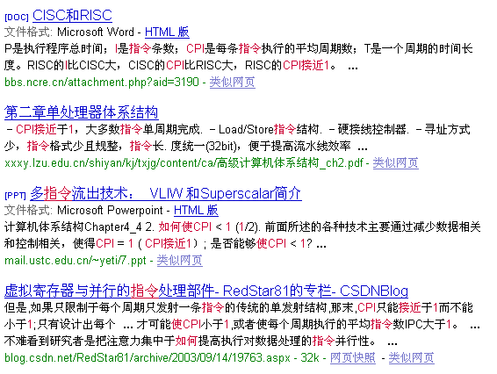
1.3.2 计算机系统的性能评测与定量设计原理
减少CPI是RISC思想的精华
如何使CPI接近1？
如何使CPI < 1 ？
通过减少数据相关和控制相关
Superscalar、VLIW、同时多线程技术
类 型 | 指令条数 I | 指令平均周期数 CPI | 周期时间 T
CISC | 1 | 2-15 | 33ns-5ns
RISC | 1.3-1.4 | 1.1-1.4 | 10ns
Notes:
http://hi.baidu.com/xqs83/blog/item/383a40db2a9a4561d1164e04.html
在硬件方面，采用硬布线控制逻辑，减少指令和寻址方式的种类，使用固定的指令格式，采用LOAD/STORE结构，指令执行过程中设置多级流水线等，软件方面十分强调优化编译技术的作用

Slide 55
1.3.2 计算机系统的性能评测与定量设计原理
MIPS=IC/(Tcpu*10⁶)=f/(CPI*10⁶)
反应程序的运行速度通常引入下面一些指标：
MIPS(百万条指令数每秒)：计算机单位时间执行的指令条数
主频越高f，平均每条指令的时钟周期数CPI越少，其MIPS越高，在一定程度反映了机器的性能
MIPS很大程度的依赖指令集，它很难衡量指令系统不同机器之间的性能
用于比较相同指令系统
即使在同一台机器上，程序负荷不同，CPI也不同，MIPS也就受到影响——浮点运算、定点运算
MIPS还与机器的硬件实现有关
浮点运算在硬件上实现，MIPS低，性能高
浮点运算用软件实现，MIPS高，性能低
标量处理机
一条指令得到一个结果

Slide 56
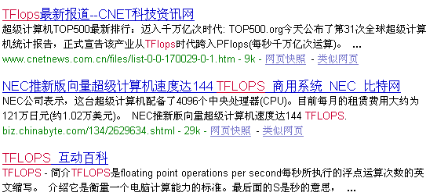
1.3.2 计算机系统的性能评测与定量设计原理
MFLOPS (Million Floating Point Operations Per Second)
每秒百万次浮点运算
假设I_{fn}表示程序运行中的浮点运算总次数，有
MFLOPS只能反映机器执行浮点操作性能
比较适合衡量向量处理机
整数、浮点数个数的比例不同
快速浮点操作和低速浮点操作比例不同
工作负荷
对系统性能影响很大
Tflops:每秒一万亿次浮点运算
1T=1024G 1G=1024M
Notes:
Tflops
一万亿次浮点指令

Slide 57
1.3.2 计算机系统的性能评测与定量设计原理
1.计算机系统的性能评测
时间
空间
峰值
性能
持续
性能
系统人员
Notes:
程序员的编程水平
数据处理〔数据运算（速度）、数据传输（速度）〕、数据容量、数据质量的综合性能
处理器处理速度快、硬盘容量大、视频显示效果好（图像清晰）
更好的资源利用率、低功耗
但却预示着芯片业继“摩尔定律”之后，迎来了又一场变革。
传统的串行编程模式都要改变

Slide 58
1.3.2 计算机系统的性能评测与定量设计原理
峰值性能
计算机每秒钟能完成的最大计算次数
指在理想情况下计算机系统可获得的最高理论性能值
它不能反应出系统的实际性能，实际性能通常只是峰值的5%—30%
实际性能又称持续性能
对真实数据的处理
持续性能
算数性能平均值
调和性能平均值
几何性能平均值
Notes:
统计工具是集中趋势的方法

Slide 59
1.3.2 计算机系统的性能评测与定量设计原理
算术性能平均值
算术性能平均值Am是n道程序运算速度或运算时间的算术平均值
以速率评价
以执行时间评价
Ti是第i个程序的执行时间，Ri是第i个程序的执行速率
如果数据变化幅度较大或朝某一趋势变化，
那么算术平均数可能是误导

Slide 60
1.3.2 计算机系统的性能评测与定量设计原理
几何性能平均值
几何平均数是n个变量值连乘积的n次方根

Slide 61
1.3.2 计算机系统的性能评测与定量设计原理
使用几何平均值评价机器性能存在一个固有问题：
每个程序运行的时间对结果的影响是相同的；
也就是，缩短小程序的执行时间的10%与缩短大程序执行时间的10%的效果是相同的；
较短的程序常常是更容易优化的,但是在真实世界中，想去缩短较长程序的执行时间；
还有,几何平均值是不成比例的，所以一个系统的几何平均值比另一个系统小50%并不意味着该两个系统的运行速度相差两倍!

Slide 62
1.3.2 计算机系统的性能评测与定量设计原理
几何性能平均值
几何平均值无法给出系统性能的真实期望.
几何平均值常常使用测试机和参考机之间归一化的比值，即可以以某台机器性能作为参考标准，让其他机器的性能与参考标准比较，不论哪台机器作为参考机，Gm值均能正确地反映结果的一致性；
可以进行机器性能对比
1
2
3

Slide 63
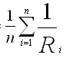
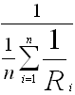
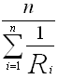
1.3.2 计算机系统的性能评测与定量设计原理
调和性能平均值
调和平均数又称倒数平均数，给定数据的倒数之算术平均数的倒数
R_{i}
Hm的值与运行全部程序所需的时间成反比，用它来衡量计算机的时间(速度)性能比较准确。
1
调和平均数、几何平均数和算术平均数三者间
存在如下数量关系： H≤G≤A
Notes:
调和平均数、几何平均数和算术平均数三者间存在如下数量关系： H≤G≤A

Slide 64



1.3.2 计算机系统的性能评测与定量设计原理
考虑工作负荷中各程序出现的次数，可将程序出现的执行速率加权
01
加权算术平均值
02
加权调和平均值
03
加权几何平均值

Slide 65
1.3.2 计算机系统的性能评测与定量设计原理
评价一个计算机系统的性能除机器的结构、功能外，与工作负荷关系很大，工作负荷不同时，性能差异很大。因此，要对系统性能进行客观的评测，需要选择较能真实反映出系统性能的工作负荷(程序)，通常可用不同层次的基准程序来评测。
跑何种负荷程序
采用实际的应用程序测试
如：C语言的编译程序
采用核心程序测试
从实际程序中抽出关键部分组合而成
合成测试程序
人为写的核心程序，规模小，结果预知
综合基准测试程序

Slide 66
1.3.2 计算机系统的性能评测与定量设计原理
采用基准测试程序的方法
SPEC(the Standard Performance Evaluation Corporation，标准性能评估机构)是一个全球性的、权威的第三方应用性能测试组织，它旨在确立、修改以及认定一系列服务器应用性能评估的标准；
如今已经成为一项评估处理器计算性能的全球性测试标准，是目前CPU性能评估最为客观而可信的基准测试之一
Including integer oriented (SPECint) and floating-point oriented (SPECfp)
SPEC 89、 SPEC 92、 SPEC 95、SPEC 2000、SPEC CPU2006
测测自己的计算机性能
Notes:
也存在问题，专门提高SPEC的速度
参看张春元PPT

Slide 67


1.3.2 计算机系统的性能评测与定量设计原理
Amdahl定律
哈夫曼压缩原理
程序访问的局部性规律
计算机定量设计的原理

Slide 68
1.3.2 计算机系统的性能评测与定量设计原理
尽可能加速处理高概率事件远比加速处理概率很低的事件对性能的提高要显著，也称关注经常性事件原则，抓主要矛盾
01
处理器执行两个数的加法运算，溢出不溢出情况
01
Pentium M处理器为了降低系统功耗且同时提高计算机性能，在其译码单元引入微操作融合技术“micro-op Fusion”概念，把原有的两个micro-op（microinstructions）合成为一个进行操作
02
02
哈夫曼压缩原理
性能——功耗的折中

Slide 69
1.3.2 计算机系统的性能评测与定量设计原理
Amdahl定律
1
2
该定律将“关注经常性事件原则”进行了量化；
用于确定对系统中性能瓶颈部件采取措施提高速度后能得到系统性能改进的程度，即系统加速比Sp
3
4
Sp定义为系统改进后的性能与未改进时的性能的比值，或者定义为系统未改进时的程序执行时间Told与改进后程序执行时间Tnew的比值
Sp与两个因素有关，即性能可改进比fnew和部件加速比rnew

Slide 70
1.3.2 计算机系统的性能评测与定量设计原理
性能可改进比f_{new}是系统性能可改进部件占用的时间与未改进时系统总执行时间的比值
0≤f_{new}≤1
部件加速比r_{new}是系统性能可改进部分在改进后性能提高的比值
R_{new}>1
R_{new}=T_{Rold}/T_{Rnew}

Slide 71
1.3.2 计算机系统的性能评测与定量设计原理
当性能改进比f_{new}为0时，S_{p}=1
当部件加速比r_{new}趋于无穷大时，
通过使用某种较快的执行方式所获得的性能提高，受限于该部件占用系统执行时间的百分比
它是一个悲观定律

Slide 72
1.3.2 计算机系统的性能评测与定量设计原理
当前的串行编程模型：同构多核系统可以支持多线程应用，但是它们未必能够提高单线程应用的性能。事实上，各厂商已经发现：通用多核系统在扩展到8个核以上时，往往会达到一个性能降低的拐点
阿姆达尔定律支持这一发现
该定律用于预计当系统的一部分得到改进后，整个系统可能实现的最大改进。通过增加具有并行处理能力的多个核心，硬件的应用性能已经得到改进。然而，应用本身受到串行处理模式和技术的限制。无论拥有多少个核心，它们中的许多都因等待数据进行串行处理而被闲置起来。
AMD白皮书：加速计算带来改变行业面貌的影响

Slide 73
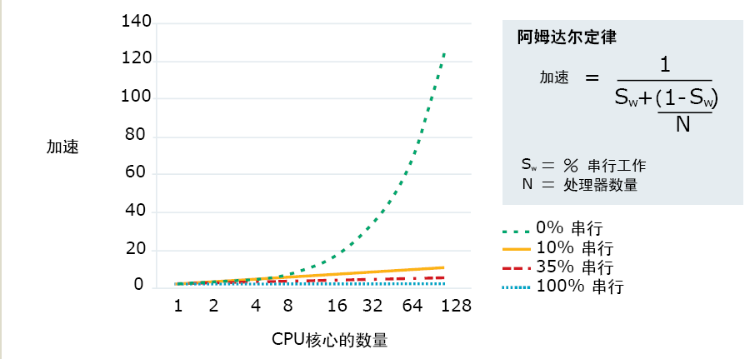
1.3.2 计算机系统的性能评测与定量设计原理

Slide 74
1.3.2 计算机系统的性能评测与定量设计原理
问题：
包括阿姆达尔在内的许多人对该定律的解释表明使用大量的处理器求解问题只能获得有限的成功，但这似乎与大量的并行计算机能显著改进计算性能的报道相冲突。到底哪一个是正确的呢？
阿姆达尔定律描述的一个关键事实是它只适用于计算的一种场合，即施行并行化后计算中的顺序部分将占据执行时间的主要部分。
阿姆达尔定律是在固定应用规模的前提下考虑并行性增长的影响。但大多数并行计算则是固定并行性而扩展应用的规模。在这种情况下，随着所考虑规模的增加，顺序代码所占的比例就越来越小。所以，将问题规模翻倍后，顺序部分的增长几乎可以忽略，从而使得求解问题有更多的部分可以并行执行。

Slide 75
1.3.2 计算机系统的性能评测与定量设计原理
前提条件：问题规模一定的情况下
实际情况是：问题规模不断的增加，增加的部分，往往是可以并行执行的部分，所以还是需要研究各种并行计算

Slide 76
1.3.2 计算机系统的性能评测与定量设计原理
假设将某系统的某一部件的处理速度加快到10倍,但该部件的原处理时间仅为整个运行时间的40%，则采用加快措施后能使整个系统的性能提高多少？
解：由题意可知：fnew=0.4, rnew=10，根据Amdahl定律

Slide 77

1.3.2 计算机系统的性能评测与定量设计原理
采用哪种实现技术来求浮点数平方根FPSQR的操作对系统的性能影响较大。假设FPSQR操作占整个测试程序执行时间的20%。一种实现方法是采用FPSQR硬件，使FPSQR操作的速度加快到10倍。另一种实现方法是使所有浮点数据指令的速度加快，使FP指令的速度加快到2倍，还假设FP指令占整个执行时间的50%。请比较这两种设计方案
加速比
-可加速比 ？
-部件加速比 ？

Slide 78
1.3.2 计算机系统的性能评测与定量设计原理
某一计算机用于商业外贸的事务处理，有大量的字符串操作。由于这种事务处理很普遍，有较大的市场，故而设计人员决定在下一代此类计算机的CPU中加入字符串操作的功能。
经测试应用软件调查发现，字符串操作的使用占整个程序运行时间的50%，而增加此功能：
如果用软件(如微程序)实现，则快5倍，增加CPU成本1/5倍；
如果用硬件实现，则快100倍，CPU成本增加到5倍。
问题：设计人员提出增加此功能是否恰当？是否用软件还是硬件？
设CPU成本占整机成本的1/3。

Slide 79
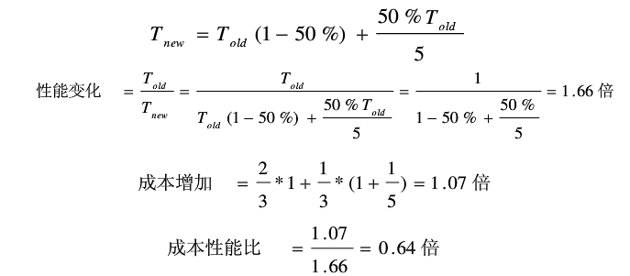
1.3.2 计算机系统的性能评测与定量设计原理
软件实现

Slide 80
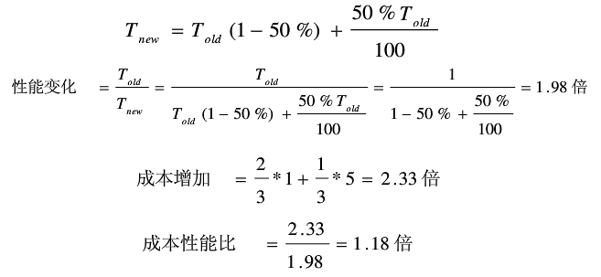
1.3.2 计算机系统的性能评测与定量设计原理
硬件实现

Slide 81
1.3.2 计算机系统的性能评测与定量设计原理
通用计算机的三种设计方法
01
02
03
由上往下
由下往上
从中间往两头

Slide 82
1.3.2 计算机系统的性能评测与定量设计原理
由上往下(专用机设计思路)
先考虑如何满足用户要求，定好面对使用者的虚拟机的基本功能和环境，如指令系统、语言结构、数据类型等，然后逐级向下设计，每一级都严格考虑优化上一级来实现

Slide 83
1.3.2 计算机系统的性能评测与定量设计原理
由下往上的设计思路（通用机的设计思路）
不考虑用户的具体需求，只根据当时拿到的器件，参照或吸收已有各种机器的特点，把微程序机器级和传统机器级分别研制出来，然后再配上适合不同应用环境的各种操作系统和各种编译程序，以满足不同方面的应用要求。

Slide 84
1.3.2 计算机系统的性能评测与定量设计原理
由下往上的设计思路（通用机的设计思路）
即要考虑能拿到的硬件器件，又考虑应用中可能要用到的算法和数据结构，同时，还要考虑如何为操作系统、编译系统的实现提供良好的硬件支持。先确定好软硬界面，然后，再分头并行设计软件和硬件。
优点:
有利于缩短研制周期
有利于软硬件人员之间的交流
软硬分配更加合理
系统的性能价格比更高

Slide 85
1.3.2 计算机系统的性能评测与定量设计原理
思维方法是非常重要的！
它决定了你能做哪些事情

Slide 86
1.3.2 计算机系统的性能评测与定量设计原理
1
哪些因素影响计算机的系统结构的发展?
2
为什么现在使用的计算机系统结构是这个样子，不是其它样子？
思考题
3
为什么会存在系列机、兼容机的概念？
4
为什么会存在模拟、仿真？

Slide 87
1.4 软件、应用、器件对系统结构的影响
1.4.1软件对系统结构的影响
问题提出的背景
现实问题：软件开发成本越来越高、软件的产量低、可靠性和稳定性也不如硬件，研制的周期也在不断地延长，这些都是困扰软件行业的危机
人们希望：（软件的可移植）
软件不用修改或只需经少量加工就能由一台机器投到另一台机器上运行，即同一软件可以应用于不同的环境

Slide 88
1.4 软件、应用、器件对系统结构的影响
软件移植的三种技术
统一高级语言—面向题目和算法，和具体结构关系不大
系列机、兼容机—具有相同结构的各种机器之间
模拟与仿真—软件在不同体系结构之间的移植
目前软件移植问题解决的如何？
Notes:
成本决定，软件开发费用越来越多，稳定最重要，调试难

Slide 89
1.4 软件、应用、器件对系统结构的影响
(1)统一高级语言
问题：
障碍
指一种完全通用的高级语言，为所有程序员所使用，并能在完全不同的机器之间实现程序的软件移植。
由于高级语言是面向题目和算法的，与机器的具体结构关系不大，如果能统一出一种可满足各种应用需要的通用高级语言，那么用这种高级语言编写的应用软件就可以移植于不同机器
统一之后确实解决问题了吗？
高级语言能不能统一？
各种应用差距大
各种高级语言的语法、语义差距较大
人们对统一高级语言的基本结构看法不一
厂家在自己的实现机器中引用“方言”
用户在高级语言中往往嵌入“汇编程序”等
习惯势力

Slide 90
1.4 软件、应用、器件对系统结构的影响
(2)系列机：
效果
引子：受相对统一成少数几种语言的启发，如果能在一定范围内不同型号的机器之间统一汇编语言，就可以在一定程度上解决用汇编语言编制的系统软件和应用软件的移植。显然，结构相同或相似才可以，否则，配上不同的汇编翻译程序想使不同型号的机器具有相同的汇编语言几乎是不可能的。
较好地解决了软件设计环境要求相对稳定与硬件、器件、组成等技术飞速发展之间的矛盾。

Slide 91
1.4 软件、应用、器件对系统结构的影响
系列机从程序设计者看都具有相同的机器属性，因此按这个属性(指令集结构)编制的机器语言程序以及编译程序都能通用于各档机器，称这种情况下的各档机器是软件兼容的 (software compatibility)
即同一个软件可以不加修改地运行于体系结构相同的各档机器，而且它们所获得的结果一样，差别只在于有不同的运行时间。

Slide 92
1.4 软件、应用、器件对系统结构的影响
向上(下)兼容指的是按某档机器编制的程序，不加修改的就能运行于比它高(低)档的机器。
向前(后)兼容指的是按某个时期投入市场的某种型号机器编制的程序，不加修改地就能运行于在它之前(后)投入市场的机器。
商用的角度，系列机厂商考虑的问题
向上兼容、向下兼容、向前兼容、向后兼容。
系列机软件兼容性必须保证做到向后兼容，力争向上兼容

Slide 93
1.4 软件、应用、器件对系统结构的影响
一个系列机的系统结构设计得是否好，是否有生命力，就看它在保证软件向后兼容的前提下，能否不断改进其组成和实现，不断提出性能价格比更优的新机型。
01
从某种意义上讲，系列机和软件兼容的概念阻碍了计算机系统结构的进一步变革，可为了保证新的系统结构具有强的生命力，系列机和软件兼容又要存在。
02

Slide 94
1.4 软件、应用、器件对系统结构的影响
IBM PC系列机
如IBM 370系列有370/115、125、135、145、158、168等一系列从低速到高速的各种型号
处理器、处理器字宽、I/O总线、地址空间、寻址方式和计算机结构）
不能每个生产厂家
有一套自己的标准

Slide 95
1.4 软件、应用、器件对系统结构的影响
兼容机
兼容机的优势：
归根结底
不同厂家生产的具有相同指令集结构的计算机称为兼容机(compatible machine)。
由于采用新的计算机组成和实现技术，因此,具有较高的性能价格比；
可能对原有的组成和实现进行某种扩充，使它具有更强的功能。
增强了市场竞争

Slide 96
1.4 软件、应用、器件对系统结构的影响
模拟和仿真方法
做到：
模拟
- 用A机的机器语言程序解释B机器语言程序，从而实现软件移植方法 宿主机 A机 虚拟机 B机
- 为实现模拟编制的各种解释程序
仿真
- 用A机的微程序解释B机的机器语言程序，从而实现软件移植方法 宿主机 A机 目标机 B机
- 为实现仿真编制的各种解释微程序
- 在一种机器的系统结构上实现另一种机器的系统结构，即在一种机器的系统结构上实现另一种机器的指令系统，即机器语言要求原在B机器上运行的应用软件，能移植到具有不同体系结构的A机上

Slide 97
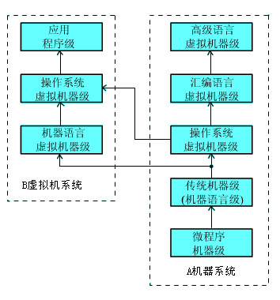
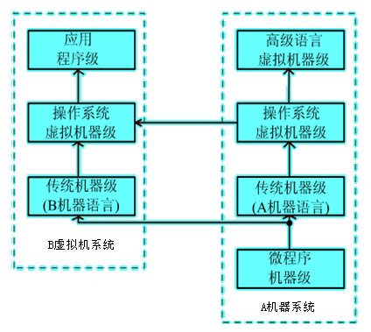
1.4 软件、应用、器件对系统结构的影响
用模拟方法实现软件移植
用仿真方法实现软件移植

Slide 98
1.4 软件、应用、器件对系统结构的影响
模拟与仿真的区别
 | 模拟 | 仿真
A机 | 宿主机 | 宿主机
B机 | 虚拟机 | 目标机
解释程序 | 模拟程序 | 仿真微程序
存放介质 | 主存 | 控存
实现 | 复杂 | 简单
灵活性 | 慢 | 快
适用范围 | 运行时间段，实时性要求不高 | 两个机器的结果差异不大
解释次数 | 双重解释 | 单重解释，但又二套解释程序

Slide 99
1.4 软件、应用、器件对系统结构的影响
三种软件移植方法比较
方法 | 适应范围 | 要求 | 其它
统一高级语言 | 系统结构相同或者不同 | 语言标注化
系列机 | 系统结构相同 | 软件兼容 | 兼容阻碍了系统结构的突破性进展
模拟 | 相同或者不同 | 结构差异过大，导致效率太低 | 灵活性最大
仿真 | 结构差异不太大 | 具有微程序机器级

Slide 100
1.4 软件、应用、器件对系统结构的影响
1.4.2应用对系统结构的影响
应用需求是促使计算机系统结构发展的最根本的动力
不同的应用对计算机系统结构的设计提出了不同的要求
从用户角度：希望一台机器上能同时支持这些应用
科学计算
事物处理
实时控制
三种应用的特点？
我们用的台式机，对这些应用支持的效果？
Notes:
1946年2月，第一台电子计算机ENIAC(电子数字积分计算机的简称，英文全称为 Electronic Numerical Integrator And Computer)在美国宾州大学阿伯丁弹道实验室问世

Slide 101
1.4 软件、应用、器件对系统结构的影响
1.4.2应用对系统结构的影响
什么是科学性计算（scientific computing）？
问题以一定的科学与技术知识作为背景;
问题本身以及问题的解答都能够使用数学语言予以精确描述；
如果要使用通常的数学方法来给出所需要的数值答案，会很麻烦或者根本无法给出。
强调计算的精度
计算密集型
Notes:
首先，一个科学计算问题总是要以一个数学计算问题的形式出现，因此描述科学计算问题的语言应该能够自然地描述数学问题，即要求编程语言和数学语言在表达方式上具有比较直接自然的对应关系。
然后一个科学计算问题之所以需要使用计算机，那肯定是因为这个问题具有一定的计算量，那么程序的运行效率往往是选择语言时最重要的考量因素
在中

Slide 102
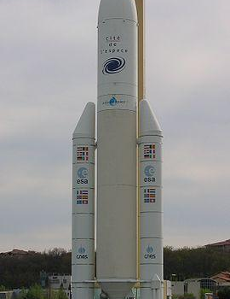
1.4 软件、应用、器件对系统结构的影响
即使现今最强大的计算机也只能运算有限位数精度，具备更高的精度将有助于获取更准确结果
计算机算术运算错误会导致灾难，例如，1996 年 著名的 （阿丽亚娜）Ariane 5号非载人火箭爆炸（其惯性参照系统里一个64位浮点数被错误转换为16位有符号整数……嘣）
浮点运算部件、整型运算部件

Slide 103
1.4 软件、应用、器件对系统结构的影响
复数在科学计算应用中广泛使用，用于研究物理现象，譬如涉及电流、波长和液体流动，发电机和电动机的设计，建模中大矩阵的处理。
复数算术
它们形成这个宇宙中几乎任何事的基本等式，所以将复数视作编程语言中,单独一种数据类型对于许多科学计算应用来说是至关重要的

Slide 104
1.4 软件、应用、器件对系统结构的影响
1.4.2应用对系统结构的影响
什么是事物处理？
在许多大型、关键的应用程序中，计算机每秒钟都在执行大量的任务。我们常常更关注的不是这些任务本身，而是将这些任务结合在一起完成一个业务要求。
事务是一个最小的工作单元，不论成功与否都作为一个整体进行工作
事务不仅仅是用在数据库上,它的范围非常广
大型的、分布的、异构的计算机系统是如何进行工作

Slide 105
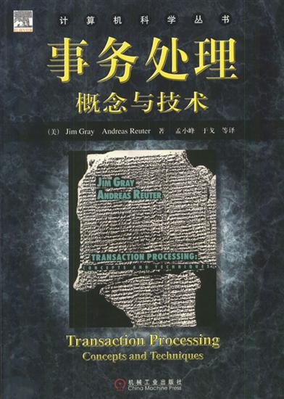
1.4 软件、应用、器件对系统结构的影响
事务处理举例说明
如果能成功地执行一个任务，而在第二个或第三个相关的任务中出现错误，将会发生什么？这个错误很可能使系统处于不一致状态。这时事务变得非常重要，它能使系统摆脱这种不一致的状态
如银行转账
大存储器容量和输入输出密集

Slide 106
1.4 软件、应用、器件对系统结构的影响
1.4.2应用对系统结构的影响
什么是实时控制？
也称“过程控制”、“自动控制”；
指在工业、交通运输及武器、飞船等的生产管理和操作控制上，采用电子计算机进行巡回检测、自动记录数据、自动报警等，从而实现最佳控制；
特点：运行速度极快、必须在有限的时间内可靠地传送到接收方；
例如专用控制计算机程序

Slide 107
1.4 软件、应用、器件对系统结构的影响
实时控制举例说明
普通计算机程序一开始会以整数或有理数算法来完成计算任务。
但在专用控制计算机程序上，很快就出现了一个特有的新情况。那就是变量能被归入迥然不同的两类：
描述对象参数坐标的“准”连续变量
判断对象及其行为的逻辑变量
逻辑函数比计算函数相对更多地用于军事计算机程序。
逻辑变量一般只需字的一部分（1到6位）

Slide 108
1.4 软件、应用、器件对系统结构的影响
1.4.2应用对系统结构的影响
“埃尼阿克”最初是为了进行弹道计算而设计的专用计算机
IBM 360 通用计算机——多功能通用计算机
嵌入式属于专
用计算机
专用
通用
Notes:
“埃尼阿克”最初是为了进行弹道计算而设计的专用计算机

Slide 109
1.4 软件、应用、器件对系统结构的影响
全国电子设计大
Intel杯
嵌入式系统的需求
95%
5%
嵌入式系统
通用计算机（除高性能计算机）
( PCs, 工作站/服务器，小型机 )

Slide 110
1.4 软件、应用、器件对系统结构的影响
1.4.2应用对系统结构的影响
“埃尼阿克”最初是为了进行弹道计算而设计的专用计算机
IBM 360 通用计算机——多功能通用计算机
专用
通用
我们讲的
嵌入式属于专用计算机
Notes:
“埃尼阿克”最初是为了进行弹道计算而设计的专用计算机

Slide 111
1.4 软件、应用、器件对系统结构的影响
模拟计算机
巨型机
大型机
中型机
小型机
微型机
工作站
服务器
电子计算机
通用计算机
数字计算机
按信息的表示方式分
专用计算机
按规模和处理能力分
按应用范围分

Slide 112
1.4 软件、应用、器件对系统结构的影响
技术和性能的“下移”
新型体系结构的设计一方面是合理地增加计算机系统中硬件的功能比例；
另一方面则是通过多种途径提高计算机体系结构中的并行性。

Slide 113
1.4 软件、应用、器件对系统结构的影响
21世纪：不容怀疑的计算
2001年，美国国家虚拟天文台工程实施，用于开发在巨量天文学数据库中采集资料的方法。
2001年，美国国立卫生研究院开通生物医学信息研究网，通过网格计算超级电脑让多种公共机构分享数据。
2002年，地球模拟超级计算机在日本运行，每秒运行35万亿次。
2005年，美国国际商用机器公司（IBM）的蓝色基因家族电脑之一的“蓝脑”（Blue Brain）诞生。“蓝脑”努力模仿大脑最复杂部位新大脑皮层的中枢神经行为。
2007年，位于瑞士的欧洲粒子物理研究所大强子碰撞器——世界最大粒子加速器即将完工投入使用，它发布的洪灾数据需要比以前更强大的处理能力来处理。

Slide 114
1.4 软件、应用、器件对系统结构的影响
今后10年，需要专门为以下领域设计高效率的系统结构：
高结构化的数值计算：气象模型、流体流动、有限元分析；
01
非结构化的数值计算：蒙特卡洛模拟、稀疏矩阵；
02
实时多因素问题：语音识别、图象处理、计算机视觉；
03
大存储器容量和输入输出密集的问题：数据库系统、事务处理系统；
04
图形学和设计系统：计算机辅助设计；
05
人工智能：面向知识的系统、推理系统；
06

Slide 115
1.4 软件、应用、器件对系统结构的影响
为了进一步开发应用问题中的并行性，有效地利用集成度的提高带来的海量晶体管资源，提高微处理器性能，降低系统功耗，新体系结构为了解决现有计算机体系结构中存在的存储器屏障（memory wall）、编程屏障（programming wall）以及功耗过高等问题，采用了创新技术方法进行研发。
存储器屏障指存储器带宽和延迟与处理器周期之间的严重失衡，它是限制性能的主要因素。
编程屏障指为高性能计算机编写高效率的程序正变得越来越困难。

Slide 116
1.4 软件、应用、器件对系统结构的影响
1.4.3器件的发展对系统的影响
芯片制造的发展
器件的发展对系统的影响
功能和使用方法—非用户片、现场片及用户片
改变了逻辑设计的传统方法—速度、规整
推动了系统结构技术的发展
体系结构”下移“速度加快—并行计算
促进了算法、语言和软件的发展

Slide 117
1.4 软件、应用、器件对系统结构的影响
分代 | 器件 | 体系结构技术 | 软件技术 | 典型机器
第一代 (1945-1954) | 电子管和继电器 | 存储程序计算机、程序控制I/O | 机器语言和汇编语言 | 普林斯顿ISA、ENIAC IBM701
第二代 (1955-1964) | 晶体管、磁芯、印刷电路 | 浮点数据表示、寻址技术、中断、I/O处理机 | 高级语言和编译、批处理监控系统 | Univac LARC CDC1604 IBM7030
第三代 (1965-1974) | SSI和MSI、多层印刷电路、微程序 | 流水线、Cache、先行处理、系列计算机 | 多道程序和分时操作系统 | IBM360/370CDC6600/7600、DEC PDP-8
第四代 (1974-1990) | LSI和VLSI、半导体存储器 | 向量处理、分布式存储器 | 并行与分布处理 | Cray-1、IBM 3090、DEC VAX9000、Convax-1
第五代 (1991-) | 高性能微处理器、大规模高密度电路 | 指令级并行、SMP、MP、MPP、网络 | 可扩展并行与分布处理 | SGI Cray T3E IBM xServer Sun E10000
计算机的分代

Slide 118
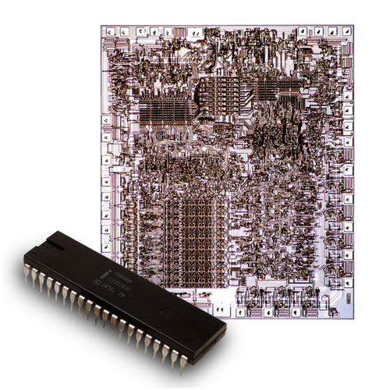
历史从4004开始
1970，霍夫：“中央微处理器”，4位CPU
1971：MCS-4
4004+随机存储器+只读存储器+寄存器芯片——世界上第一台微型电子计算机
1972：8008最早的8位微处理器，13.8mm²，45种指令
1973：8080型微处理器， 20倍4004
新型MOS电路出现了，有史以来最为成功的微处理器之一
1977：VLSI工艺取得突破性进展
16位微处理器：Intel8086，MotorolaMc6800
增强型16位微处理器芯片：80186和80286。1981IBM 16位机
1985：
32位的CPU芯片68020、Z8000、80386
Sun SPARC、MIPS R2000(第一代RISC）
1989：80486
Notes:
揭开了微型计算机发展的序幕。
MOS（金属氧化物半导体）
一块硅片上已经可以容纳一万个以上的晶体管。——8086……芯片集成度达到3000个晶体管，基本指令周期已小于0.5微秒。
80186基本上是一种高速的，在一个芯片上集成有DMA单元，时钟，定时器，中断控制器，总线控制器，片选及就绪信号发生器的8086。这几乎包括了传统CPU的全部功能（除存储器外），这种设计使80186能代替一般微型机中多达20片的集成电路。80286缺少这种特性，但它在8086结构基础上增加了存储器保护和管理功能，以及对虚拟存储器寻址达109字节的功能，这就使80286成为多用户，多任务处理的微处理器，而这些操作曾是小型机和大型机所独占的范畴。
并不仅仅是集成度的提高和字长的增大。新一代的微处理器有着更多的寄存器，更强的存储器寻址能力，更多的寻址方式，更高的速度，更新的结构，更大的指令系统和存储器管理功能。因此，新一代的微处理器功能越来越强，并且拥有越来越广阔的应用范围。
80386芯片最具有代表性，因为使用这种微处理器的CPU，可使主机装上40兆内存，如加上虚拟存储，可达64兆。用以制造超级微型机
80486： 1989年5月10日：80486芯片由英特尔推出。这款经过四年开发和3亿美元资金投入的芯片的伟大之处在于它首次实破了100万个晶体管的界限，集成了120万个晶体管，使用1微米的制造工艺。其实486就是80386+80387协处理器+8KB一级缓存,是超级版本的386。一块80486芯片能完成以前的三种芯片（两块芯片用于数据处理和存储常用数据指令的记忆装置，另一块用于中央处理器），这样就减少了三块芯片之间联系所需的时间，极大地提高了运算速度。

Slide 119
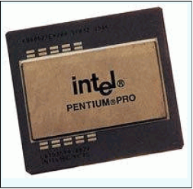
历史从这里飞速发展
1993-1994
80586 : PENTIUM(P5) ,66~133MHz(95)
AMD K5、Cyrix 6x86
64位RISC
DEC：Alpha 21164微处理器，300MHz
IBM、Motorola、Apple：PowerPC 620
SGI MIPS：R10000(T5) ，200MHz~
1995
PENTIUM Pro 200MHz，乱序，socket 8
Pentium MMX（233MHz，97）
1997：PENTIUM II （333MHz，Deschutes98,0.25u）
1999
PENTIUM III 1.2GHz，MMX+SSE（SIMD）
AMD Athlon(K7)
Notes:
酷龙
P5:含有310万个晶体管。速度达60兆赫。以后又陆续推出75兆赫，90兆赫，100兆赫，120兆赫及133兆赫的芯片。“奔腾”芯片广泛地运用于各种个人电脑和多媒体电脑上，使个人电脑拥有更为强大的功能，可运行更为强劲有力的软件。由于“奔腾”芯片的问世和价格的不断降低，装备了“奔腾”CPU的电脑已逐渐占领了个人电脑的市场，使486芯片迅速退出市场。由于奔腾微处理器的性能最佳，英特尔逐渐占据了大部分市场。Pentum 处理器的性能接近主要的RISC CPU并兼容80x86，同时继承了长期积累下来的价值约500亿美元的庞大软件资源.
1992年2月推出了第一代Alpha处理器芯片21064,它代表了当时RISC处理器芯片最高水平。21164处理器是在21064芯片结构的基础上经过精心设计改进的,采用0.5μm,4层金属布线的CMOS工艺,将930万支晶体管集成在314平方毫米的芯片面积上。峰值速度300MHz的为3 30SPE Cint92和500SPECfp92;266MHz的为290SPEC int92和440 SPECfp92。在峰值性能时功耗为40W。21164处理器芯片结构的最大特点是片上集成了两级高速缓存,是第一个集成两级高速缓存的产品，其第一级分别为独立的8KB指令和8KB数据高速缓存。第二级为96KB3路 组相关的回写和写分配的全流水线化数据和指令合一的高速缓存。片上采用4通道的超标量结构,每个时钟周期可执行4条指令(2条整数指令和2条浮点指令)。
1994年10月在美国旧金山召开的微处理器论坛大会上,IBM公司、Motorola公司和Apple 公司联合发表了PowerPC 620。这是PowerPC联盟采用全新高速化技术的第一种64位Power PC 芯片,用于高档工作站和服务器。初期产品将以133MHz时钟频率运行,每个时钟周期可执行6条指令,运 行速度将超过225SPECint92和300SPECfp92。PowerPC 620采用0.5μmCMOS 4层金属工艺制作,芯片上含有700万支晶体管,工作电压 3.3V,最大功耗30W,芯片面积为311平方毫米,有625个引脚(其中482个为I/O信号引脚),采用BGA封装。
PowerPC 620芯片结构具有下列特点: ·6个执行部件:装入/存储部件、转移部件、FPU和3个整数运算部件。 ·2个独立的32KB高速缓存,每个高速缓存各有MMU(存储管理部件)。数据高速支持通写和回写两种方式并采用MESI协议保持高速缓存的一致性·第2级高速缓存和总线的接口。 ·64位通用寄存器和浮点寄存器。 ·总线接口时钟为主时钟的1/2、1/3或1/4。
PowerPC 620采用改进后的总线接口部件和存储器子系统,使得数据能以较快的速度输入 /输出处理器,而且由于数据总线宽为128位,每次总线访问期间可以得到2个长字(64位)。总 线接口为40位地址线,因此,处理器可以访问1TB物理存储器。尽管PowerPC 620只有40位地 址线,但内部使用了64位寻址,因此,可以支持80位虚拟地址。 PowerPC 620的总线接口可以支持第二级指令和数据合一的高速缓存,其容量可配置为 1～128MB。高速缓存接口的时钟频率可以为1/2或1/4主时钟频率,以便第二级高速缓存与慢 速RAM匹配。高速缓存接口可以不需要额外的时钟周期驱动外部第二级高速缓存逻辑。 PowerPC 620在结构上采用了一个含16条目的重新排序缓冲器记录指令从调度到完成的 过程,尤其每个时钟周期可以释放4个更名缓冲器,使流水线中其他指令更易于利用现有的更 名缓冲器,而且流水线越短时,处理指令就越快,使存储推测执行中间结果所需要的更名缓冲 器就更少。因此,PowerPC 620只需要16个更名缓冲器(8个通用寄存器,8个浮点寄存器),每 个周期可以发送4条指令到执行部件。PowerPC 620按顺序调度指令,但以非顺序执行。它采用重新排序缓冲器和重新编排指 令执行的结果,所以指令最后按程序顺序完成。PowerPC 620实现了动态转移预测,采用一个转移预测逻辑推测执行4条转移预测指令。 为此,使用了一个20条目的BHT(转移历程表)记录和跟踪每条转移指令使用的过程。
PowerPC 620总线接口可连接8台微处理器的系统。分离的I/O和第二级高速缓存的总线用于提高存储子系统带宽和多处理性能。128位数据总线在66MHz频率时数据传输率高达1GB/s。
T5采用0.35μm全静态CMOS 4层金属工艺,芯片上集成有600万支晶体管,其中约280万支 用于逻辑电路,其余用于存储器。芯片面积为290平方毫米,工作电压3.3V,功耗20-30W。 T5初期的时钟频率为200MHz,外部时钟频率可程控为200、133、100、80、67、57或50 MHz,其峰值性能可望达到300SPECint 92和600SPECfp 92。T5的浮点速度超过Alpha 21164 ,其性能/价格比也超过了Alpha和Pentium,而且将保持SGI图形工作站的竞争力。
P6:第六代。采用了一种新的总线接口Socket 8。多媒体功能提供了很好的支持,工作频率有150/166/180和200MHz四种，都具有16KB的一级缓存和256KB的二级缓存。基于Pentium完全相同的指令集和兼容性，达到了440 MIPs 的处理能力和5.5 M个晶体管。这几乎相当于比4004处理器的晶体管提升了2400倍。
采用了“PPGA” 封装技术。即一个256KB的二级缓存芯片与Pentium Pro芯片封装在一起，两个芯片之间用高带宽的内部总线互连，处理器与高速缓存的连接线路也被安置在该封装中，这样就使高速缓存能更容易地运行在更高的频率上。例如Pentium Pro 200MHz CPU的L2 Cache就是运行在200MHz，也就是工作在与处理器相同的频率上，这在当时可以算得上是CPU技术的一个创新。Pentium Pro的推出，为以后Intel推出PⅡ奠定了基础。
首先被用在商用高性能计算机上，但是最终这种芯片将使家用个人计算机有更好的性能来处理多媒体和功能更强的软件。有550万个晶体管，150—200M。这种新芯片的功能比它的前身P5要多，预取、乱序执行，而P5是顺序执行。IBM、康柏、惠普和德尔，都争相推出使用这种芯片的新型计算机，P6芯片将使个人计算机获得工作站的性能。
Pentium MMX（P55C）：新增加的57条MMX多媒体指令， 用于高效处理视频、音频和图形数据。增加了片内16KB数据缓存和16KB指令缓存，4路写缓存以及从Pentium Pro、Cyrix而来的分支预测单元和返回堆栈技术。166MHz、200MHz、233MHz，核心电压2.8v，倍频分别为2.5、3、3.5。插槽都是Socket 7。
PII：750 万个晶体管，整合了 MMX技术。速度：200MHz、233MHz、266MHz、300MHz。Slot 1，并首次引入了S.E.C封装(Single Edge Contact)技术，将高速缓存与处理器整合在一块PCB板上。Slot 1的Pentium II晶体管数为900万，并且具有两种版本的核心：Klamath和Deschute(首次采用0.25um工艺）。
PIII：采用了 70 条新指令—— SIMD 流指令扩展，显著增强了高级图像、3D、音频流、视频和语音识别应用的性能。0.25 微米技术制造，晶体管数量：950 万，速度：650MHz 至 1.2GHz
1999年1月，0.25微米PIII：32K一级缓存和512K二级缓存（运行在芯片核心速度的一半下），包含MMX指令和Intel自己的
“ 3D”指令SSE，最初发行的PIII有450和500MHz两种规格，其系统总线频率为100MHz。
1999年10月，0.18微米PIII：256K在二级高速缓存，代码名为Coppermine。733MHz开始。工艺的进步不仅提高了主频，也使集成二级高速缓存成为可能。虽然集成的二级高速缓存只有老式Pentium III处理器的一半，但在处理器全速下运行，性能仍有显著提高。
AMD公司K7微处理器(Athlon)。K7有两种规格的产品：第一种采用0.25微米工艺制造，使用K7核心，工作电压为1.6V(其缓存以主频速度的一半运行)；第二种采用0.18微米工艺制造，使用K75核心；工作电压有1.7V和1.8V两种。上述两种类型的K7微处理器内部都集成了2130万个晶体管，外频均为200MHz。
Athlon包含128KB的L1 Cache(PⅡ/PⅢ只有32KB)；512KB～1MB L2 Cache的片外缓存。同时，它还采用了全新的宏处理结构，拥有三个并行的x86指令译码器，可以动态推测时序，乱序执行；K7拥有一个强劲的浮点处理单元，在3DNOW！指令的帮助下会有更进一步的3D和多媒体处理能力，这个先进的FPU使K7拥有超越其他x86微处理器2倍的性能！另外，K7采用了一种类似于Slot 1的全新的Slot A架构，从物理结构上两者可以互换，但后者的电器性能和前者完全不兼容。在总线方面，使用的是Digital公司的Alpha系统总线协议EV6，外频达200MHz；Athlon是AMD第一个具有SMP（对称多微处理器技术）能力的桌面CPU，即使用者可以用Athlon构建双微处理器甚至4微处理器系统！

Slide 120
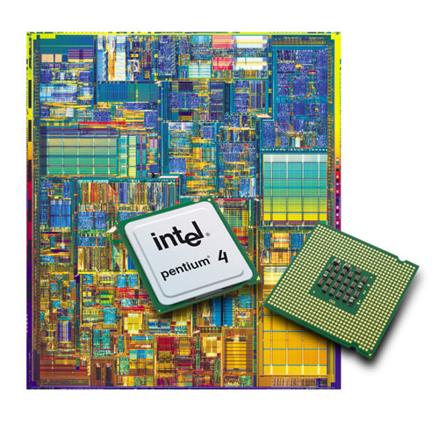
历史在这里使频率不断攀升
2000
AMD Thunderbird和Duron， 3,700万个晶体管，1.2Hz
VIA CyrixⅢ，800MHz
PENTIUM IV， 0.18um， 4,200万个晶体管， 1.80Hz
2001：PENTIUM IV
Northwood：0.13um，256K->512KB2级cache，外频400MHz、533MHz或800MHz，5500万个晶体管，131mm²，铜布线
超线程(HT)，0.13um，775封装，3.06 GHz！
Prescott（波赛东）：90nm，31级流水线，512KB、1MB、2MB二级缓存，外频533MHz或800MHz，SSE3，1.25亿个晶体管，112mm²
Notes:
英特尔的首款微处理器 4004 的运行速率为 108 千赫(108,000 赫)，而当今的英特尔® 奔腾® 4处理器的最初速率为 1.5 千兆赫(15 亿赫兹)如果汽车的速度在同期也能有类似提升的话，那么现在您从旧金山到纽约驱车仅需13秒。速度：1.30、1.40、1.50、1.70、1.80Hz
AMD Thunderbird和Duron
2000年6月份连续推出新款Thunderbird（雷鸟）、Duron（毒龙）微处理器，再次向英特尔Coppermine（铜矿Pentium III）核心的微处理器发出了强有力的挑战。
Thunderbird是AMD面向高端的Athlon系列延续产品，采用0.18微米的制造工艺，共有Slot A和Socket A两种不同的架构，均内置128KB的一级缓存和256KB的二级缓存，其二级缓存与CPU主频速度同步运行；工作电压为1.70V～1.75V，核心面积达到120平方毫米，200MHz系统总线频率，Alpha EV6总线协议，具有多重并行x86指令解码器。
Duron微处理器是AMD首款基于Athlon核心改进的低端微处理器，外频200MHz，内置128KB的一级缓存和64KB的全速二级缓存，它的工作电压为1.5V，因而功耗要较Thunderbird小。核心面积是100平方毫米，内部集成的晶体管数量为2500万个，比K7核心的Athlon多300万个。这些特点符合了AMD面对低端市场的策略，。在浮点性能上，基于K7体系的Duron明显优于采用P6核心设计的Intel系列微处理器，它具有三个全流水乱序执行单元，一个用于加/减运算，一个用于复合指令还有一个是浮点存储单元。
VIA CyrixⅢ
VIA公司在收购Cyrix之后，同期正式推出了代号为Joshua的第一款微处理器，它采用0.18微米工艺制造，Socket 370架构，支持133MHz外频，并拥有256KB L2 Cache及3D NOW！指令集。另外，VIA后来还推出了采用新一代Samuel核心的CyrixⅢ微处理器，它加入新一代的3D Now!多媒体指令集，提供133MHz系统外频，128K一级高速缓存，采用0.18微米制造工艺生产，芯片面积仅76平方毫米。它还采用了动态电源缓存结构（Dynamic Power Caching Architecture，DPCA）技术，耗电量已不到10瓦，因此新CyrixⅢ微处理器也可适用在笔记型电脑或其它IA产品上。
PIV：抛弃了Intel沿用了多年的P6结构，采用了新的NetBurst CPU结构 ：20段的超级流水线、高效的乱序执行功能、2倍速的ALU、新型的片上缓存、SSE2指令扩展集和400MHz的前端总线等。
系统总线100Mhz，64位数据宽度，4倍burst，传输高达8位*100百万次/秒 *4=3,200MB/秒。
AMD的Athlon总线数据传输率为：8 位 * 133 百万次/秒 * 2=2,133 MB/秒。
P4包含了一个执行跟踪缓存（trace cache），可存储12K的微指令以帮助程序执行。这些指令不在主程序循环中执行，不被存储，从而大大提高了系统性能。
算术逻辑单元（ALU）以双倍的时钟速度运行。
动态执行管理：P4可以发出126条动态指令，使流水线完成48次载入和24次存储。与前一代的PⅢ处理器相比，它能够增加33%的预处理速度，还可以在缓存中存储更多的历史信息从而快速取出。
改进的浮点数运算和多媒体单元：P4的128位运算动态增加了运算单元，使得浮点数运算和多媒体表现都得到了较大
的改进。
网络数据流单指令多数据扩展2（SSE2）：144条新指令，，包括一个128位单指令多数据整数运算和128位单指令多数据双精度浮点指令，这些指令减少了原有的指令执行数量，大大增加了执行速度。使得用户的视频、音频、图象处
理、加密、财政、工程和科学应用都极大增强。SSE2可以提高多媒体的执行效率，特别是DVD/MP3/MPEG4的回放，可以最大效果地体现P4新指令集的威力。
超线程（HT）技术支持全新级别的高性能台式机，同时快速运行多个计算应用，或为采用多线程的单独软件程序提供更多性能。超线程（HT）技术可将电脑性能提升达 25％。除了为台式机用户引入超线程（HT）技术外，英特尔在推出英特尔® 奔腾® 4 处理器 3.06 GHZ时达到了一个电脑里程碑。这是第一款商用微处理器，运行速率为每秒 30 亿周期，0.13 微米工艺。

Slide 121
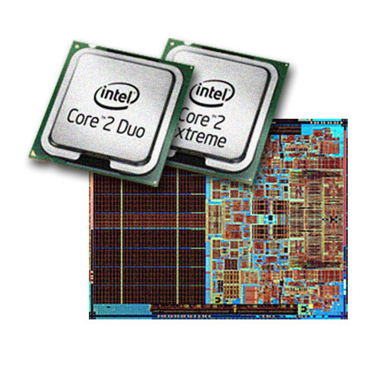
历史在这里使Pentium达到颠峰
2003：服务器用多核CPU
Sun UltraSPARC IV. 8MB缓存/核,2.4 GB/s内存接口,每处理器16GB内存,0.13μm,355mm2,6,600万晶体管,1.2GHz.
IBM POWER5. 389mm2,2GHz,2.76亿个晶体管,SMT.
2005：双核处理器（Pentium D）
2005,Smithfield-Pentium 8XX,90nm,800MHz前端总线,EM64T技术,2MB二级缓存(每个核1MB),LGA 775封装,206mm²,2.3亿晶体管,双核4线程。
AMD，Athlon(速龙) 64 X2，双核片内通信控制。
2006,presler-Pentium D945,4MB二级缓存,3.4GHz。
2007,酷睿™ 2, 65nm,1066MHz前端总线,EM64T技术,4MB二级缓存,LGA 775,2.91亿晶体管。
2006，Intel Core2 Extreme QX6700
Notes:
酷睿
POWER5：第二代双核心处理器
POWER5：多个POWER4置于MCM中，具备双核心处理器、二级缓存和一个大的外部三级缓存。IBM的POWER4服务器配置16个POWER4处理器（32个核心）。130nm SOI工艺，尽管基本的管线与POWER4相同，资源总量已经得到提升，对2线程SMT核心性能进一步优化，令核心尺寸增大了24％。增加的资源包括重命名注册器，指令获取缓冲器，以及整个缓存的设计。同时SMT线程可以被赋予不同的优先权，因而更加优化了资源分配，例如可以降低锁或I/O上线程等待的优先权。在服务器任务中，SMT将令总体性能提升约40％。
英特尔® 酷睿™ 2 双核处理器包含 2.91 亿个晶体管。,可实现高达 40% 的性能提升，其能效比最出色的英特尔® 奔腾® 处理器高出 40%。
SONY、IBM和东芝联合开发Cell处理器：Cell处理器拥有9个处理器核心同步运作，采用1个主处理器搭配8个协处理器的运作方式，运作时脉可达4GHz以上，4GHz时SPE的单精度浮点运算效能总计为256GFLOPS。CELL的主处理器可以同时处理两个线程，其余8个协处理器可各处理一个线程，这样，CELL处理器同时就可以处理10个线程。
酷睿以来Intel发布了5版至尊版处理器，分别是X6800、QX6700、QX6800、QX6850和QX9650。9650 是4核 45ns，他的推出时间赶在amd的spider平台之前。
酷睿2扭转了市场份额下滑的局面

Slide 122
1.4 软件、应用、器件对系统结构的影响
根据英特尔公司的资料，现在45nm处理器中每个晶体管的价格，仅相当于1968年的百万分之一。2010年平均每个晶体管成本只有十万分之一美元。2004年全球人均拥有晶体管数是500个，而到了2010年该数目达到10亿个。

Slide 123
1.4 软件、应用、器件对系统结构的影响
器件的功能和使用方法发生了变化
非用户片：也称通用片，其功能是由器件厂家生产时已确定的，器件的用户（即机器设计者）只能使用，不能改变器件内部功能
现场片：是用户根据需要可改变器件内部功能的芯片（FPGA）
用户片：是专门按用户要求生产的高集成度VLSI器件（ASIC）
全用户片：是完全按用户要求设计的用户片
半用户片：是基本按通用片进行生产，最后按用户要求再制作的用户片，如门阵列、门-触发器阵列等

Slide 124
1.4 软件、应用、器件对系统结构的影响
改变了逻辑设计的传统方法
01
02
传统——逻辑简化，节省门的个数、门电路的输入端数及门电路的级数，节省功耗、降低成本、提高速度。缺点：设计周期延长，组成实现不规整，故障诊断困难，机器产量低，成本高。
现在——满足系统结构所提出的功能和速度的要求下，如何能缩短设计周期，提高系统效能及可使用批量生产的通用VLSI片子。

Slide 125
1.4 软件、应用、器件对系统结构的影响
推动了系统结构技术的发展
没有廉价的器件，及其可靠性的保障——无法采用流水技术、前瞻技术、乱序执行等
01
没有高的集成度——无法提出基于双（多）核处理器的技术
02
没有高的集成度——无法促进虚拟技术的开展
03

Slide 126

1.4 软件、应用、器件对系统结构的影响
体系结构“下移”速度加快
促进了算法语言和软件的发展
大型机上的各种数据表示、指令系统、操作系统很快在小、微型机上
为多CPU分布处理、智能终端、智能机的发展提供了基础
并行性

Slide 127
1.4 软件、应用、器件对系统结构的影响
软件是促使计算机系统结构发展的最重要的因素
没有软件，机器就不能运行，所以为了能方便地使用现有软件，就必须考虑系统结构的设计
软件最重要（WINTEL（微软和英特尔联盟））
应用需求是促使计算机系统结构发展的最根本的动力
机器是给人用的，我们追求更快更好，机器就要做得更快更好
需求最根本
器件是促使计算机系统结构发展最活跃的因素
没有器件就产不出电脑，器件的每一次升级就带来计算机系统结构的改进
器件最活跃

